Slide 1
Überwachungskamera mit einem Raspberry Pi
Von Samuel Kraut, Marc Hummel, Sandesh Dulal und Felix Zimmermann

Slide 2
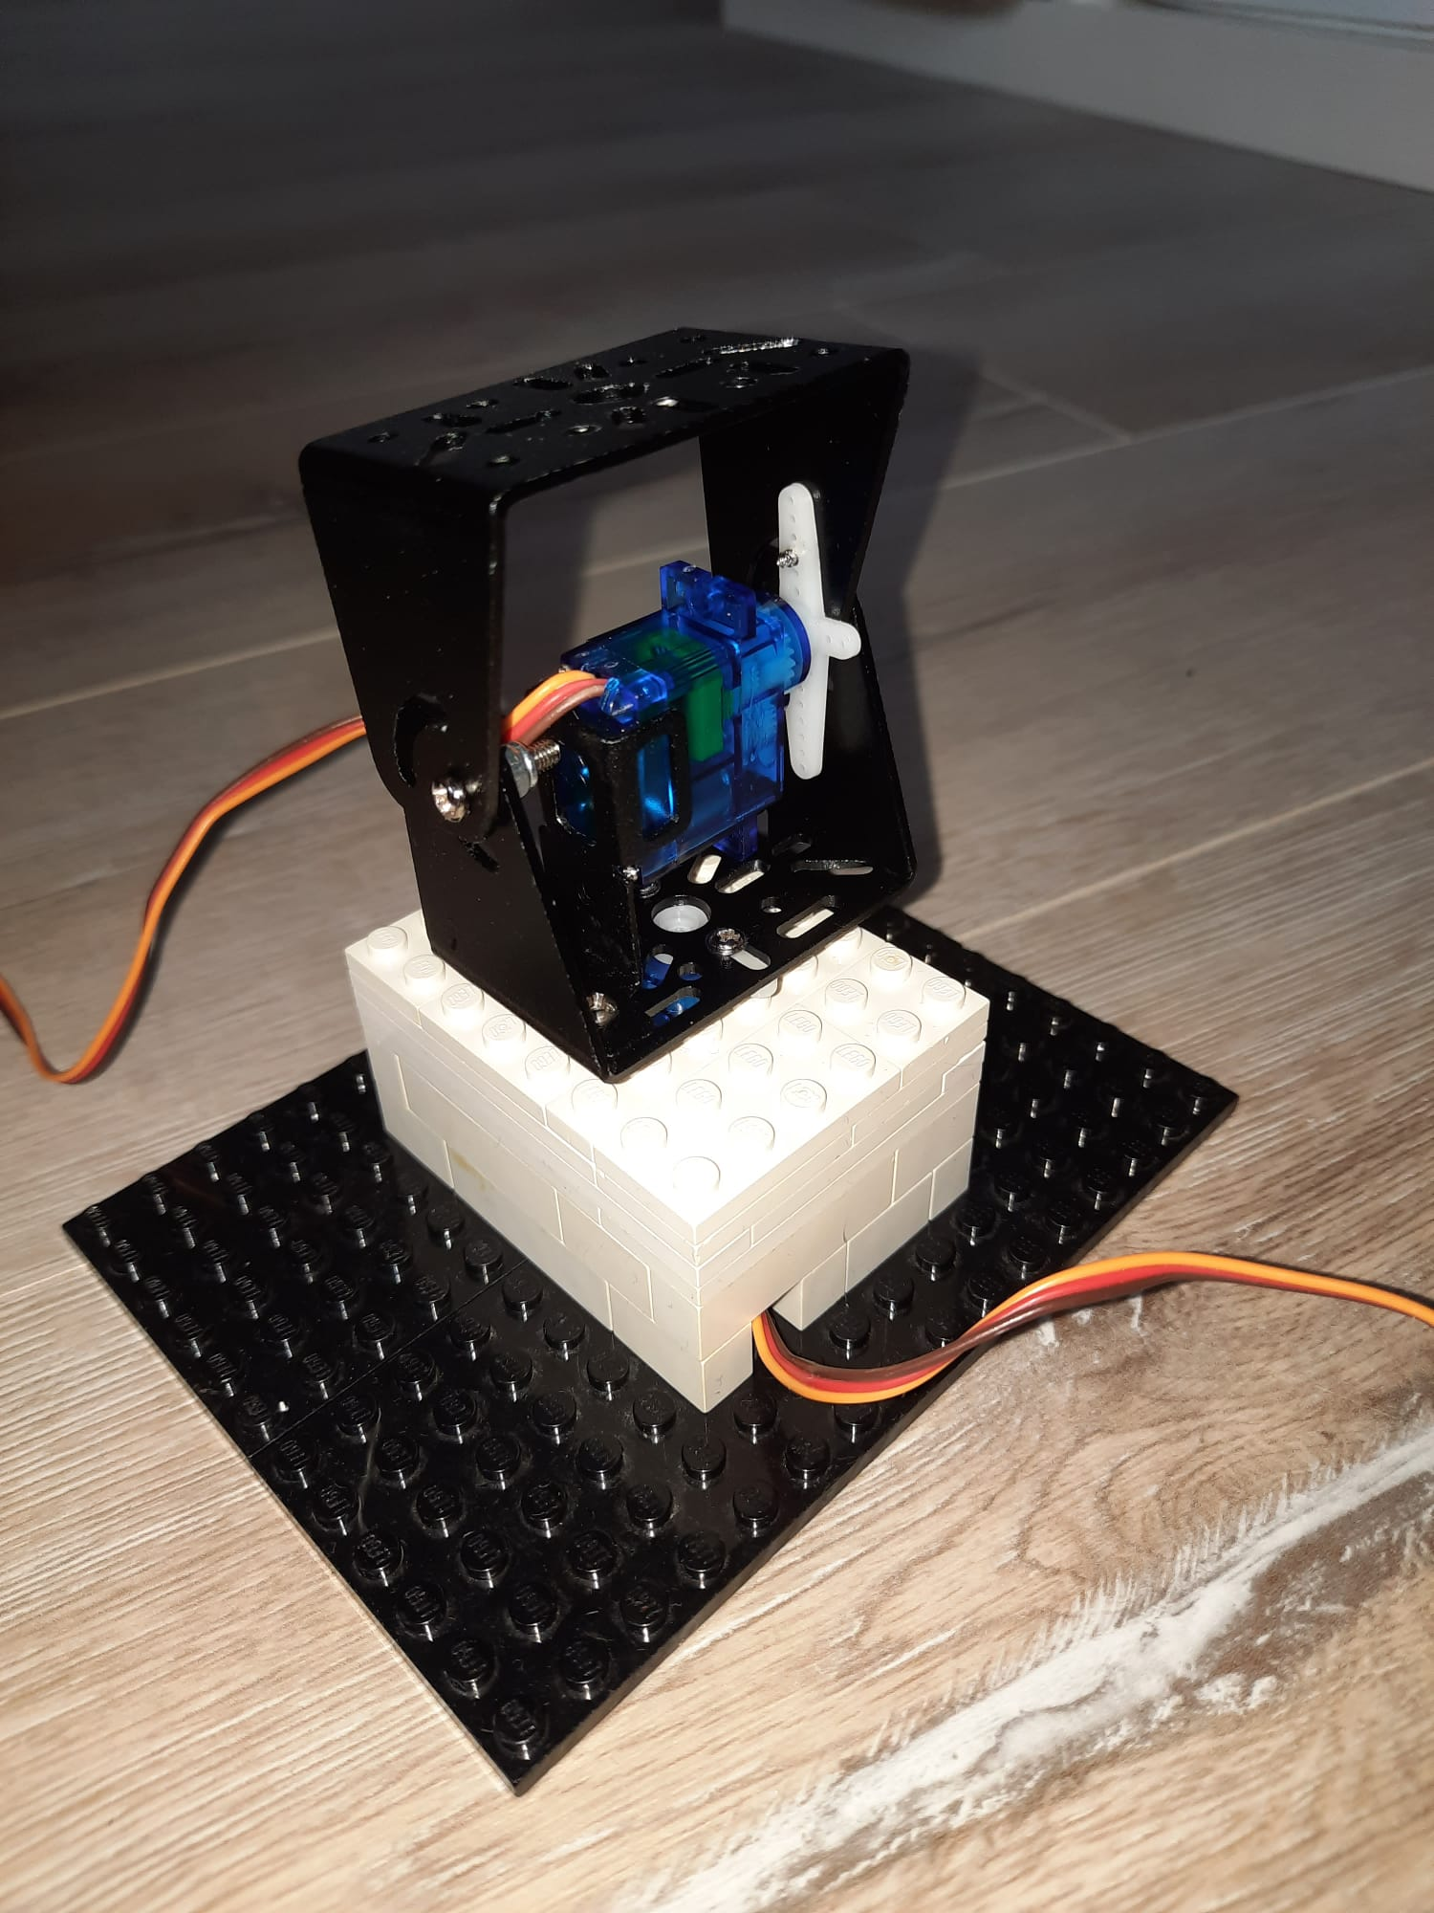
Was ist das?

Slide 3
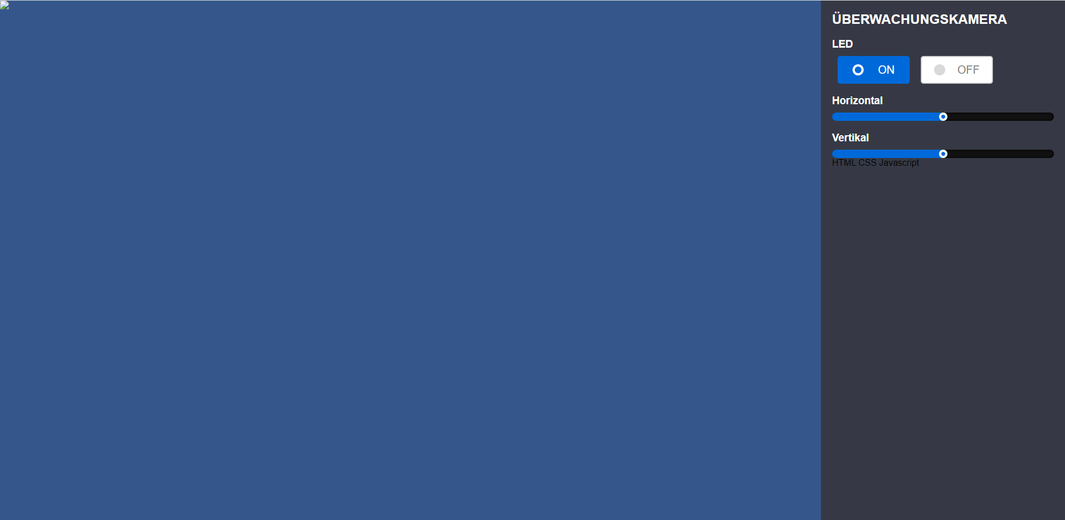
Webinterface

Slide 4
Hardware
Kamera
Servo
Servo-Treiber
…

Slide 5
Backend Servos
Libs
REST Endpunkt
…

Slide 6
Backend Kamera
?

Slide 7
Frontend
…?

Slide 8
Lessons learned

Slide 9
Was lief gut?

Slide 10
Was lief schlecht?

